Slide 1










Sæt 1: Til udklip
Sårbarhed for klimaændringer
Klimaaftryk
Energiforbrug
Energimærkning
Medarbejder-sammensætning
Medarbejder-trivsel
Biodiversitet
Affald

Slide 2




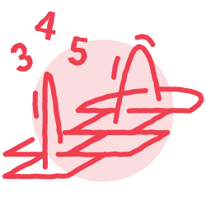



Almene boligers betalbarhed
Andel af almene boliger i området
Funktioner i området
Lokalt fællesskab
Livschancer
Livskvalitet og Sundhed
Beboerdemokrati
Frivillighed

Slide 3





God økonomistyring
Overholdelse af regulering
Politikker og praksis
Sociale klausuler
Sæt 2: Til udklip
God økonomistyring
Overholdelse af regulering
Politikker og praksis
Sociale klausuler

Slide 4
Almene boligers betalbarhed
Andel af almene boliger i området
Funktioner i området
Lokalt fællesskab
Livschancer
Livskvalitet og Sundhed
Beboerdemokrati
Frivillighed

Slide 5
Sårbarhed for klimaændringer
Klimaaftryk
Energiforbrug
Energimærkning
Medarbejder-sammensætning
Medarbejder-trivsel
Biodiversitet
Affald

